Slide 1

Правила профілактики кору
Навчально-виробнича лабораторія виховної та психолого-педагогічної роботи

Slide 2
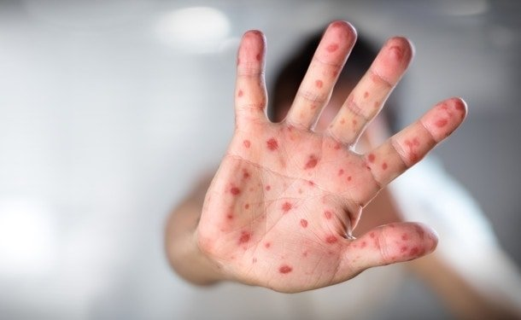
Кір – це надзвичайно заразне гостре вірусне захворювання. Джерелом збудника є хвора людина з моменту появи перших ознак хвороби до п’ятого дня від початку висипань.
Від моменту зараження до появи перших ознак захворювання проходить від 7 до 17 днів. Початок хвороби супроводжується температурою до 39-400 С, покашлюванням, першінням і горлі, рясними виділеннями з носа. Специфічні ознаки, наявність яких дозволяє однозначно діагностувати кір, проявляються на другий день хвороби. Так, на внутрішній поверхні щік, в ділянці корінних зубів з’являються червонуваті плями, вкриті дрібним білястим висипом (плями Філатова-Копліка).

Slide 3
Перебіг хвороби може ускладнюватися ураженням дихальної системи: ларингітом, трахеїтом, бронхітом, пневмонією; очей – кон’юнктивітом, блефаритом; травної системи – диспепсії; запаленням середнього вуха – отитом або слухової труби – євстахеїтом. Внаслідок перенесеного кору може розвинутись енцефаліт, паненцефаліт.
Вірус потрапляє в організм повітряно-краплинним шляхом через слизові оболонки верхніх дихальних шляхів від хворої на кір людини при диханні, розмові, чханні і кашлі. З потоком повітря вірус кору може проникати в сусідні приміщення й навіть на інші поверхи будинку через вікна, вентиляцію, замкові щілини, тому заразитися можна просто перебуваючи в одному будинку із хворим. При цьому вірус швидко гине в зовнішньому середовищі, тому поширення інфекції через предмети (постільну білизну, одяг, іграшки), а також через третіх осіб, що контактували із хворим, практично неможливе. Приміщення, де перебував хворий на кір, досить провітрити, щоб у ньому можна було перебувати без ризику заразитися.

Slide 4
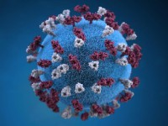
У колективі, в якому виявлено хворого, проводять поточну дезінфекцію, забезпечують медичне спостереження за людьми, які спілкувались із хворим.
У кімнаті, де перебуває хворий, необхідно щодня робити вологе прибирання, часті провітрювання. Штори краще тримати закритими, тому що при кору спостерігається світлобоязнь.
Постільна білизна й піжама хворого повинні бути свіжими. Хворому дають пити кип’ячену воду, компот, морси.
Їжа повинна бути легка: кисломолочні продукти (кефір, йогурт), овочеві супи. овочеві й фруктові пюре, відварене протерте м’ясо (нежирна телятина, курка, індичка).

Slide 5
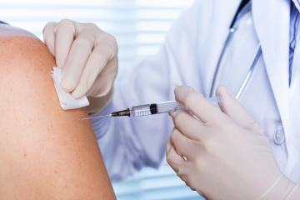
Єдиним надійним способом запобігти захворюванню на кір, а також попередити розвиток тяжких ускладнень є активна імунізація.
Щеплення проти кору в Україні відповідно до календаря щеплень проводяться дітям в 12 місяців та 6 років, і дорослим за їхнім зверненням.

Slide 6
Якщо Ви хочете вберегтися від захворювання на кір, не нехтуйте профілактичними щепленнями та завітайте до свого дільничого лікаря. Важливо пам’ятати – виконання цих елементарних правил рятує життя

